Slide 1
Informe para la Comisionista de Bolsa
PRUEBA DE CONOCIMIENTO TALENTO B
JULIANA LALINDE VELÁSQUEZ
jlalindev@eafit.edu.co

Slide 2
Contenido
01
02
03
Acciones más y menos compradas
Máximos en venta y compra por cliente
Mercado general
Precios promedio y número de acciones en las operaciones
Descripción de los clientes
Análisis de las características de los clientes

Slide 3
Acciones más y menos compradas

Slide 4
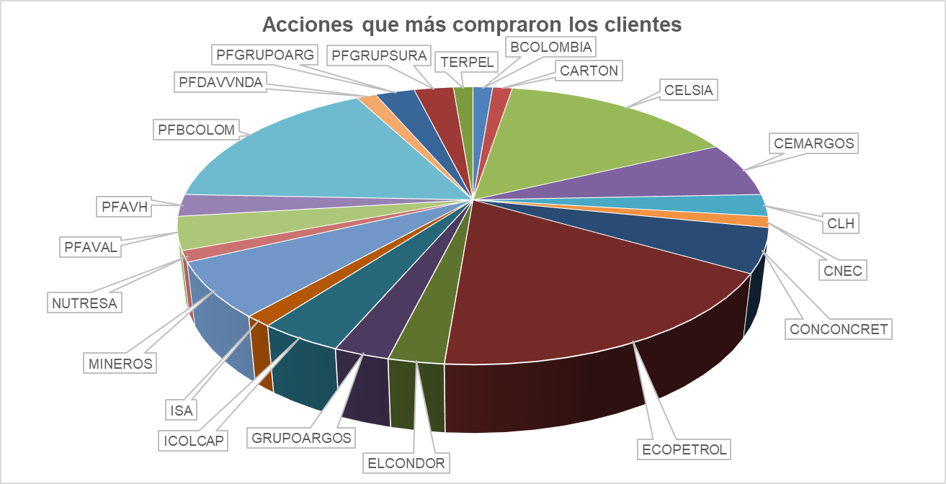

Slide 5
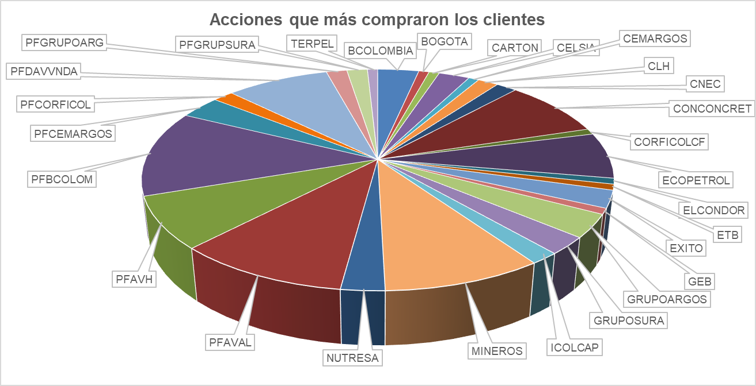

Slide 6
El cliente 670300 realizó primero la venta y luego la compra de las acciones

Slide 7
Mercado general

Slide 8
Descripción de los clientes

Slide 10
¡Muchas gracias!
Contacto:
Juliana Lalinde Velásquez
jlalindev@eafit.edu.co

